Slide 1
Maven & Circle CI

Slide 2
Ablauf
Maven Einführung & Installation
Sample Projekt erstellen
Testfall definieren (JUnit)
Circle CI Einführung
Demonstration

Slide 3
Maven installieren
Download
Zu Path hinzufügen
In Command testen
mvn -v

Slide 4
Maven Projekt erstellen
https://maven.apache.org/guides/getting-started/index.html
In Command in den Ordner navigieren in dem das Projekt erstellt werden soll und folgenden Befehl ausführen
mvn archetype:generate -DgroupId=at.jku.se -DartifactId=sum-calc -DarchetypeArtifactId=maven-archetype-quickstart -DarchetypeVersion=1.4 -DinteractiveMode=false

Slide 5
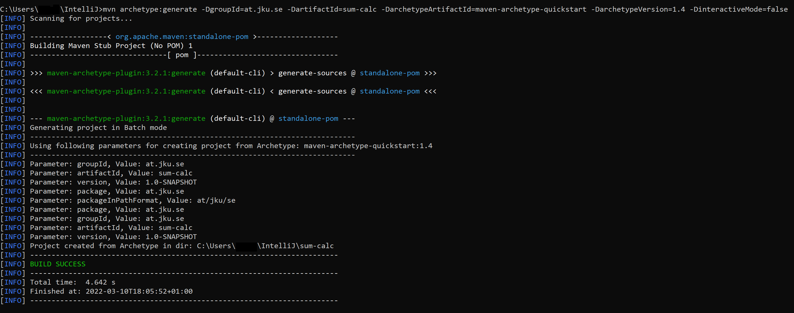
Installation

Slide 6
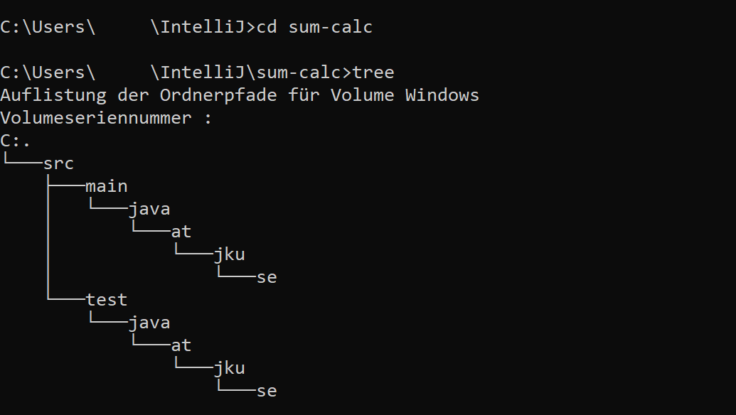
Ergebnis Installation
Ordner Struktur wurde erstellt

Slide 7
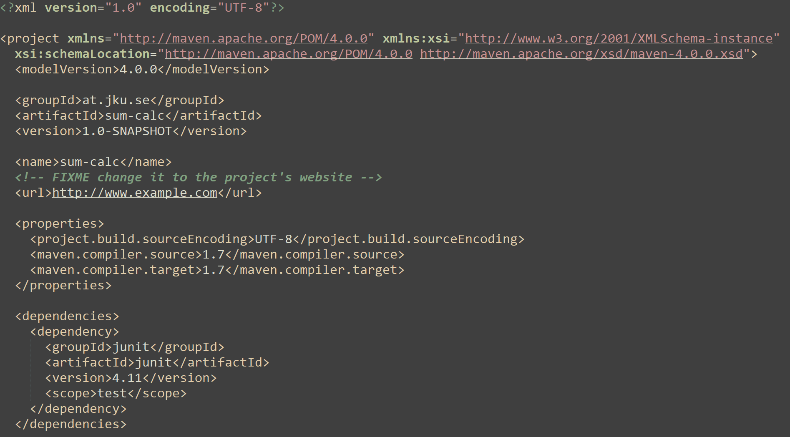
Ergebnis Installation 2
POM wurde erstellt

Slide 8
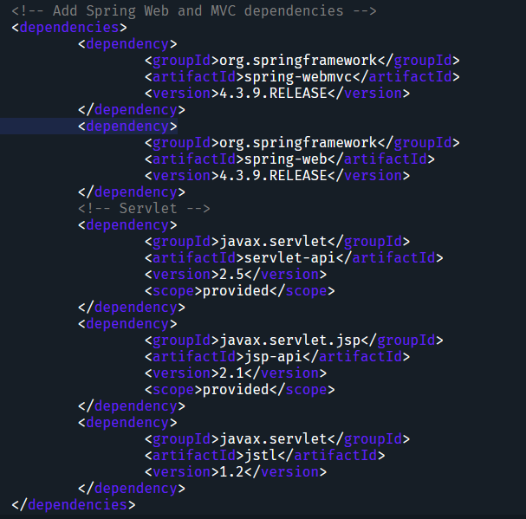
Dependencies

Slide 9
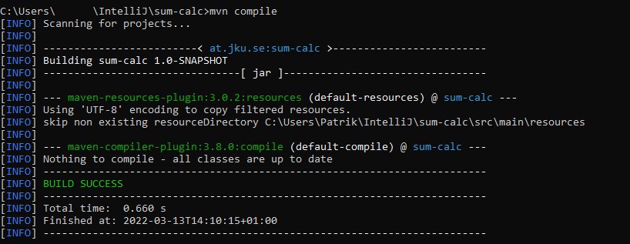
Compile

Slide 10
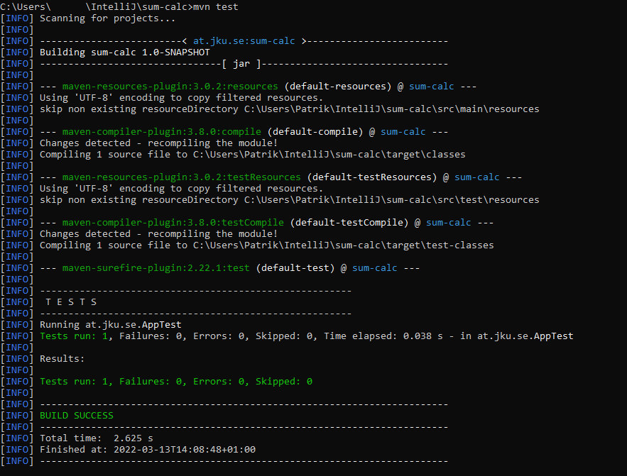
Unit Test

Slide 11
What is CircleCI?
CircleCI is a Continuous Integration(CI) tool which helps to merge all developer working-copies into a shared mainline, several times a day.
It is used to improve team productivity effectively and efficiently, by finding problems and solving them quickly.

Slide 12
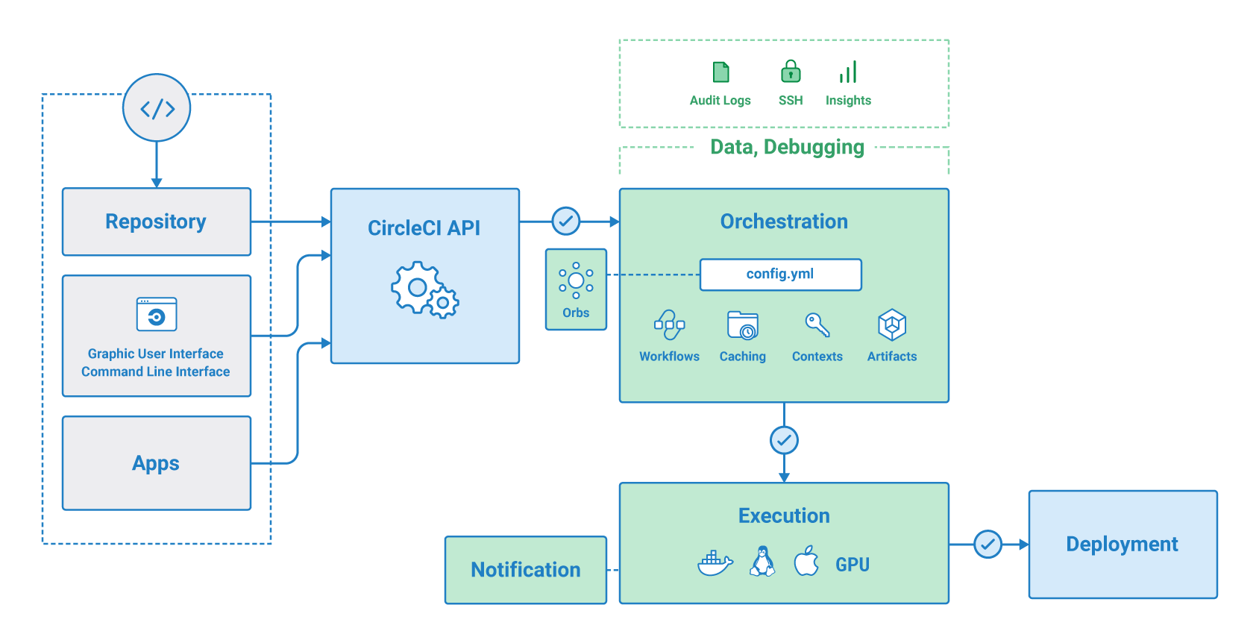
How does CircleCI work?

Slide 13
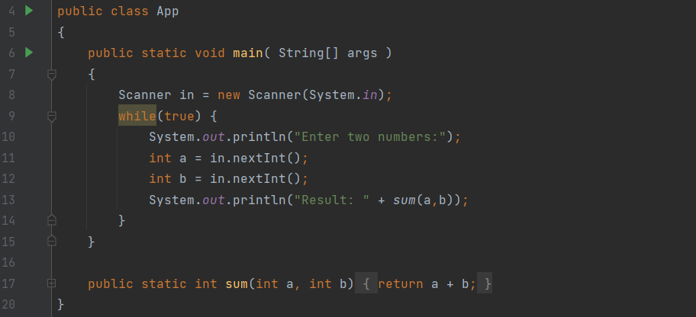
Sample App – Calculator

Slide 14
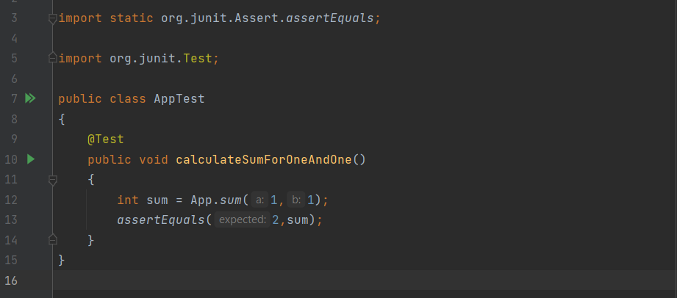
JUnit Testklasse

Slide 15
Cirlce CI - Konfiguration
GitHub Repo verknüpfen (Admin Rechte!)
“.circleci” Ordner anlegen
„.config.yml“ in circleci Ordner erstellen
Konfiguration starten

Slide 16
.config.yml
Definiert Arbeitsschritte, Aufgaben und Metadaten
Mithilfe von “Orbs“ können

Slide 17
https://circleci.com/docs/2.0/about-circleci/
W. Felidré, L. Furtado, D. A. d. Costa, B. Cartaxo and G. Pinto, "Continuous Integration Theater," 2019 ACM/IEEE International Symposium on Empirical Software Engineering and Measurement (ESEM), 2019, pp. 1-10, doi: 10.1109/ESEM.2019.8870152

